Slide 1

岐兵
Email:qib@epsoft.com.cn
个人成果，妥善保存，请勿传播

Slide 2

可行性研究
软件定义
需求分析
概要设计
详细设计
软件开发
实 现
集成测试
确认测试
软件使用与维护
使用与维护
退役
个人成果，妥善保存，请勿传播

Slide 3

软件维护主要任务是在软件使用/维护阶段，为了改正错误或满足新的需要而修改软件
大型软件的维护成本高达开发成本的4倍左右
目前国外许多软件开发组织把60％以上的人力用于维护已有的软件
而且随着软件数量增多和使用寿命延长，这个百分比还在持续上升
个人成果，妥善保存，请勿传播

Slide 4


第8章：“维护”
  软件维护的定义
  软件维护的特点
  软件维护过程
  软件的可维护性
  预防性维护
个人成果，妥善保存，请勿传播

Slide 5

Q：什么是维护？
A：在软件已经交付使用之后，为了改正错误或满足新的需要而修改软件的过程。
Q：维护做什么？
A: ① 诊断和改正错误 —— 改正性维护(corrective maintenance),约占全部维护活动的 17~20%；
② 为了和变化了的环境（如软\硬件升级、新数据库等）适当地配合而修改软件 —— 适应性维护(adaptive maintenance)，约占全部维护活动的18~25%；
个人成果，妥善保存，请勿传播

Slide 6
软件维护的定义
③为了增加新功能，修改已有功能，改造界面，增加HELP等，而修改软件 —— 完善性维护（perfective maintenance),约占全部维护活动的50~66% ；
④为了改进未来的可维护性或可靠性，或为了给未来的改进奠定更好的基础而修改软件 —— 预防性维护(preventive maintenance)，与其它维护活动共占总维护的4%左右。
注：① 一般维护的工作量占生存周期70%以上，维护成本约为开发成本的4倍(80 - 20 Rule)；
② 文档维护与代码维护同样重要。
个人成果，妥善保存，请勿传播

Slide 7
第8章：“维护”
  软件维护的定义
  软件维护的特点
  软件维护过程
  软件的可维护行
  预防性维护
个人成果，妥善保存，请勿传播

Slide 8


软件维护的特点
1、结构化维护与非结构化维护的对比
维护要求
只有代码
软件配置
完整配置
评价代码
评价设计文档
软件结构、系统接口、
约束条件……？？？
估计改动影响，计划实施途径
修改设计
不知道！
重编程序
重编程序
复 查
复 查
交付使用
个人成果，妥善保存，请勿传播

Slide 9

2、维护的代价
• 有形代价：费用已上升至总预算的80%；
• 无形代价： －占用资源以致延误开发； － 修改不及时引起用户不满 ；
－ 维护引入新错误，降低了软件质量，等等。
• 维护工作量的经验模型：
M = P + K e^{c-d}
其中：M = 维护用的总工作量;
P = 生产性工作量 (分析, 评估, 设计, 编码, 测试);
K = 经验常数 ;
c = 复杂度 ( 主要来自缺乏结构化设计和必要的文档)
d = 维护人员对软件的熟悉程度.
个人成果，妥善保存，请勿传播

Slide 10
35%~40%
40%~60%
70%~80%
80%~90%
1970年
1980年
1990年
2000年
软件维护的费用逐年上升
个人成果，妥善保存，请勿传播

Slide 11

3、维护的问题
说明性文档不可缺少!
别人的程序很难读懂
那是给谁看呢？
文档与代码不一致
所以不
是人人
能发财
工资不一样嘛！
开发人员往往不参加维护
大多数软件在设计时没有考虑将来的修改
软件工程的思想至少部分地解决了与维护有关的每一个问题
个人成果，妥善保存，请勿传播

Slide 12
第8章：“维护”
  软件维护的定义
  软件维护的特点
  软件维护过程
  软件的可维护行
  预防性维护
个人成果，妥善保存，请勿传播

Slide 13

软件维护过程
    本质上是修改和压缩了的软件定义和开发过程
有效的维护需要
    建立一个维护组织
    确定报告和评价的过程
    为每个维护要求规定一个标准化的事件序列
    建立一个适用于维护活动的记录保管过程，并且规定复审标准
个人成果，妥善保存，请勿传播

Slide 14

1、建立维护组织(maintenance team)：
在维护活动开始之前就明确维护责任是十分必要的，这样可以大大减少维护过程中可能出现的混乱
个人成果，妥善保存，请勿传播

Slide 15


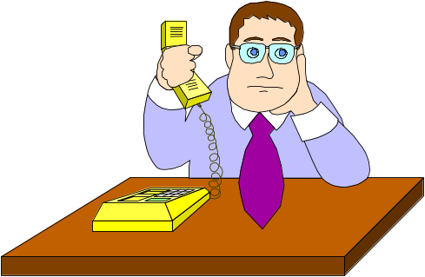


软件维护过程
钱太少
不干！
任务评价
要求维护
客户要求
变化授权人
任务评价
维护管理员
系统管理员
个人成果，妥善保存，请勿传播

Slide 16
2、维护报告
⑴ 维护申请报告(Maintenance Request Form) 由用户填写的外部文件，提供错误情况说明（输入数据，错误清单等），或修改说明书等。
⑵ 软件修改报告(Software Change Report)
与MRF相应的内部文件，要求说明：
①所需修改变动的性质；
②申请修改的优先级；
③为满足某个维护申请报告，所需的工作量；
④预计修改后的状况。
个人成果，妥善保存，请勿传播

Slide 17
软件维护过程
3、维护的事件流
用户
估计
错误严重
程度
严重
分析
问题
维护要求
改错
类型
分配的人员
不严重
计划
改正
进度
完善
适应
评价
优先度
维护
任务
错误改正目录
高
修改后的软件配置
低
开始
分析
分配的人员
开发目录
复审
复审后供使用的软件配置
个人成果，妥善保存，请勿传播

Slide 18
4、保存维护记录
  先要确定哪些数据是值得记录，下述内容：
    程序标识；源语句数目；机器指令条数；
    使用的程序设计语言；程序安装日期；
    从安装以来程序运行的次数、失效的次数；
    程序变动的层次和标识；
    因程序变动而增加的源语句数、删除的源语句数；
    每个改动耗费的人—时数；
    修改程序的日期；软件工程师的名字；
    维护要求表的标识；维护类型；维护开始和结束日期；
    累计用于维护的人时数；
    与完成的维护相联系的纯效益 。
个人成果，妥善保存，请勿传播

Slide 19
5 评价维护活动
  可以对维护工作从以下几个方面进行度量。
    每次程序运行平均失效的次数；
    用于每类维护活动的总人时数；
    平均每个程序、每种语言、每种维护类型所做程序变动数；
    维护过程中增加或删除一个源语句平均花费的人—时数；
    维护每种语言源程序花费的人时数；
    一张维护申请表的平均周转时间；
    不同维护类型所占的百分比。
个人成果，妥善保存，请勿传播

Slide 20
第8章：“维护”
  软件维护的定义
  软件维护的特点
  软件维护过程
  软件的可维护性
  预防性维护
个人成果，妥善保存，请勿传播

Slide 21

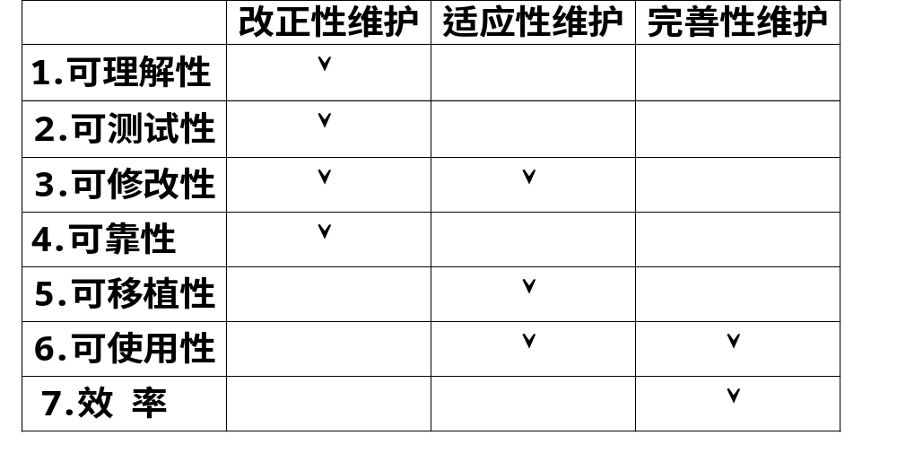
软件可维护性可定性地定义为：维护人员理解、改正、改动和改进这个软件的难易程度。
用于衡量可维护性的软件特性：
个人成果，妥善保存，请勿传播

Slide 22
⑴ 可理解性(Understandability) 是指由文档代码理解功能运行的容易程度。
好程序的特征：模块化、结构化、代码与设计风格一致，高级语言实现。
度量方法：90 - 10 Test ——读源程序10分钟，能否默写出90%？
⑵可测试性(Testability) - 是指论证程序正确性的容易程度。
- 好程序的特征：可理解、可靠、简单。
度量方法：程序复杂度
个人成果，妥善保存，请勿传播

Slide 23
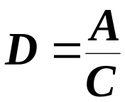
软件的可维护性
⑶ 可修改性(Reparability) 是指程序容易修改的程度。
好程序的特征：可理解、简单、通用。
度量方法：
其中：D = 修改难度； A = 要修改模块的复杂度
C = 所有模块的平均复杂度。
D > 1表示修改很困难。
⑷ 可靠性
⑸ 可移植性(Portability) 是指程序被移到一个新环境的容易程度。
好程序的特征：结构好，不特别依赖于某一具体的计算机或操作系统。
个人成果，妥善保存，请勿传播

Slide 24
⑹ 可使用性
⑺ 效率(Efficiency) 是指程序能执行预定功能，而又不浪费机器资源（包括内存、外存、通道容量、执行时间等等）的程度。
个人成果，妥善保存，请勿传播

Slide 25

2、文档 — 影响可维护性的决定因素，比代码更重要
⑴ 用户文档
①功能描述 —— 说明系统能做什么；
②安装文档 —— 说明安装系统的方法及适应特定的硬件配置的方法；
③使用手册 —— 说明使用方法以及错误挽救方法；
④参考手册 —— 详尽描述用户可使用的所有系统设施以及它们的使用方法；给出错误信息注解表；
⑤操作员指南（如果需要系统操作员的话）—— 说明操作员处理使用中出现的各种情况的方法。
⑵系统文档：即软件生产过程中每一步产生的文档。
个人成果，妥善保存，请勿传播

Slide 26

3、复审
各阶段复审重点：
配置
复审
分析
设计
编码
测试
验收
可靠性
可移植性
可用性
可理解性
可修改性
可测试性
可理解性
可修改性
可移植性
效率
可靠性
效率
完整性
一致性
可理解性
个人成果，妥善保存，请勿传播

Slide 27
第8章：“维护”
  软件维护的定义
  软件维护的特点
  软件维护过程
  软件的可维护性
  预防性维护
个人成果，妥善保存，请勿传播

Slide 28

如何应对“老程序”
  反复多次地做修改程序的尝试
  尽可能多地掌握程序的内部细节
  应用软件工程对程序重新设计、编码、测试
预防性维护的认识
    维护一行源代码的代价是开发的14-20倍
    重新设计软件体系结构的必要性
    现有软件可作为“原型”使用，提高开发效率
    容易明确“变更需求和变更的范围”
    可利用逆向工程和再工程工具，使部分工作自动化
    可以建立起完善的软件配置
个人成果，妥善保存，请勿传播

Slide 29
第8章：“维护”
  软件维护的定义
  软件维护的特点
  软件维护过程
  软件的可维护性
  预防性维护
  软件再工程过程
个人成果，妥善保存，请勿传播

Slide 30

软件再工程过程模型
  预防性维护的实质就是软件再工程（逆向工程）
  软件再工程过程模型是一个循环模型
    通常是线性过程，但任一过程都可以重复和终止整个过程
软件再工程过程的六类活动
  库存目录分析
  文档重构
  逆向工程
  代码重构
  数据重构
  正向工程
个人成果，妥善保存，请勿传播

Slide 31

－ 下一章节导读：“面向对象方法导论”
个人成果，妥善保存，请勿传播

